Slide 1
网络爬虫的设计与实现
太原理工大学
指导老师：方昀、李楠
专业班级：软件1301班
答辩人：杨泽鑫

Slide 2
答辩内容：
1、题目背景及意义
2、实现过程
3、运行截图

Slide 3
题目背景及意义
题目背景：
网络爬虫（Web crawler）或者叫做网络机器人，是按照一定的模式方式，去主动抓取Internet中包含的信息的程序或脚本。
随着万维网的发展，人们对内容检索的需求也随着网络的高速发展而产生出来了。信息不停的增加与积累,人们对互联网的要求也越来越高,通过网络搜索信息俨然是当前网络活动的核心主题。
back

Slide 4
选题意义
互联网是一个大型非结构化数据库，若对其中包含的数据能够有效的进行检索和组织，将会有巨大的利用价值。然而，随着互联网规模的上升，在资源丰富的同时也带来了冗余的问题。在背景方面不同的用户通常伴随着不同的搜索目的和要求。为了优化搜索结果，精确搜索内容，一个目的性较强的爬虫有着极为重要的作用。
back

Slide 5
实现过程
实现所选择的语言：Python
语言特点：语法简洁而且配合其所包含的类库可以简化爬虫的编写
实现所选择的平台：Eclipse中所增加的PyDev插件
功能强大的IDE，方便组织程序
back

Slide 6
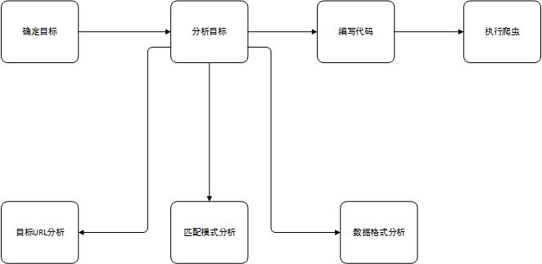
实现过程
爬虫的设计步骤：
back
Notes:
区别于一般的程式设计，爬虫有着自己的特点。任何资源都是在链接在互联网上的各个服务器上存储的，而定位这些资源的方式是使用URL。所以开发一个爬虫其实就是研究相应的URL的特点。

Slide 7
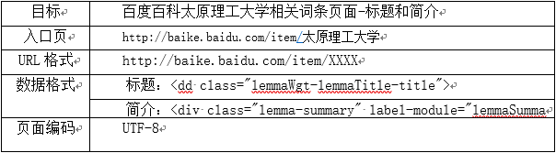
实现方法
基本的爬虫架构：百度百科爬虫抓取流程分析：
back

Slide 8
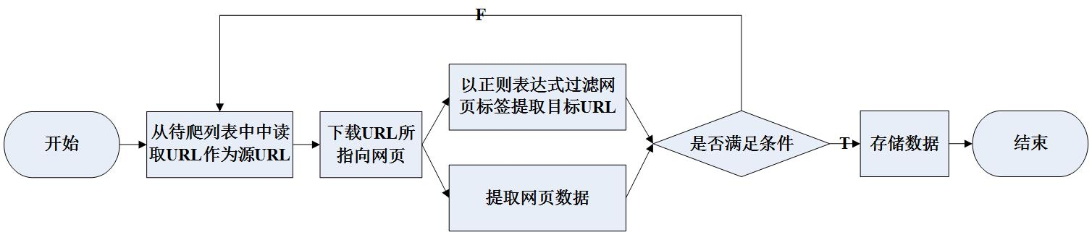
实现方法
基本的爬虫架构：百度百科爬虫抓取流程分析：
back

Slide 9
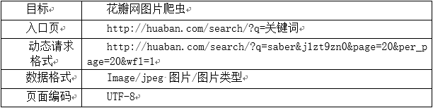
实现方法
动态网页的抓取：花瓣网图片爬虫流程分析
back

Slide 10
实现方法
动态网页的抓取：花瓣网图片爬虫流程分析
back

Slide 11
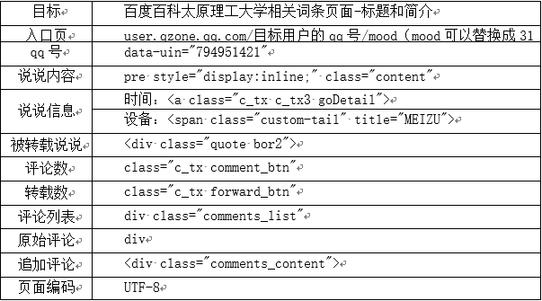
实现方法
动态网页的抓取：空间说说爬虫的抓取流程分析
back

Slide 12
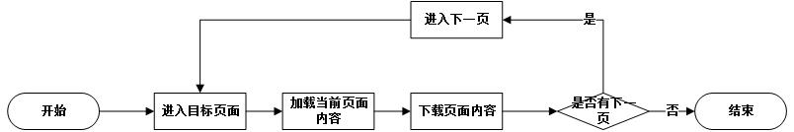
实现方法
动态网页的抓取：空间说说爬虫的抓取流程分析
back

Slide 13
程序运行截图
1、基本网络爬虫
2、动态抓取爬虫

Slide 14
基本网络爬虫
百度百科爬虫的抓取

Slide 15
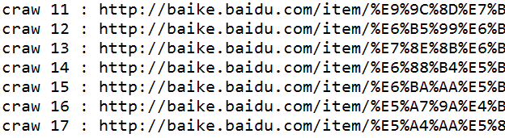
百度百科爬虫：
程序运行后控制台打印的结果:
如图所示，在控制台中打印出了爬虫程序锁抓取到的内容

Slide 16


百度百科爬虫：
从百科页面上抓取到的内容:
可以看出，爬虫将抓取到的内容写到了一个table中。每条结果共分为三部分，分别是

Slide 17
动态抓取爬虫
1、花瓣网图片爬虫
2、qq空间的说说爬取

Slide 18
花瓣网图片抓取
AJAX请求的获取

Slide 19
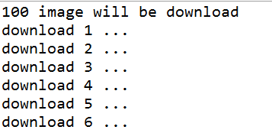
花瓣网
程序运行后控制台中打印的结果：

Slide 20
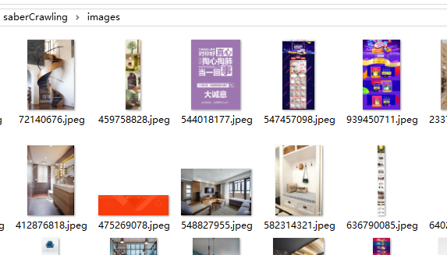
花瓣网：
程序运行后在相应的目录下保存着图片：

Slide 21
Qq空间说说抓取
selenium的使用

Slide 22
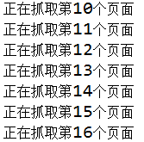
Qq空间说说抓取

Slide 23
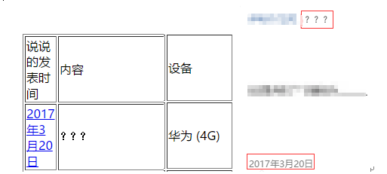
Qq空间说说抓取
程序运行后的结果与真实说说的对比

Slide 24
总结与展望

Slide 25
谢谢

